Slide 1
国内・海外への販路開拓に挑戦しませんか？
みやぎ食品・飲料販路開拓
展示商談会 参加のご案内
出展料 無料！展示・商談会未体験ビギナー 大歓迎！
このたび一般財団法人みやぎ産業交流センターでは、県内農産・水産品＆加工品および各種食品・飲料製品の販路開拓を目的に、「みやぎ食品・飲料販路開拓展示商談会」を開催いたします。
今回は、県内企業を対象に、日本全国および世界に向けての販路開拓を目指すビギナーを主にビジネスマッチングの場を提供します。海外販路開拓についてはジェトロ仙台がサポートをつとめ、国内販路開拓については、アジア最大級の国際食品・飲料展である「FOODEX JAPAN」を主催する（一社）日本能率協会が同事業のコーディネートをいたします。
これまで展示会へ出展をしたことがない企業、初めて海外進出について検討してみたい企業、さらには宮城県発・品質重視でバイヤーに提案したい企業の参加を募集いたします。
サポート体制が整った本展示商談会を是非積極的にご活用ください。
＜開催概要＞
■名称：みやぎ食品・飲料販路開拓展示商談会
■イベント構成： ① 商品展示＆試飲・試食コーナー（自由観覧）
② 国内バイヤー個別商談会 （※10月以降申込み開始）
③ 海外バイヤー・国内輸出商社個別商談会 （※10月以降申込み開始）
■会期：2018年1月30日（火）
■会場：夢メッセみやぎ
■主催：一般財団法人みやぎ産業交流センター
■協力：宮城県、独立行政法人日本貿易振興機構（ジェトロ）仙台貿易情報センター
一般社団法人日本能率協会（JMA)
■出展対象：製品PRや国内外バイヤーと商談または話をしてみたい、
農産品・農産加工品、水産品・水産加工品、畜産加工品、ほか食品・飲料各種
※宮城県に本社、本店を置く企業・団体とします。
※展示・試食試飲のみ、または、それに加えてバイヤーと商談をすることが条件とな
ります。
※初めての企業でも宮城県、ジェトロ仙台、JMAが展示・商談のサポートをします。
主催：一般財団法人みやぎ産業交流センター／協力：宮城県、ジェトロ 仙台、（一社）日本能率協会（JMA)

Slide 2
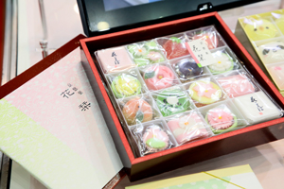
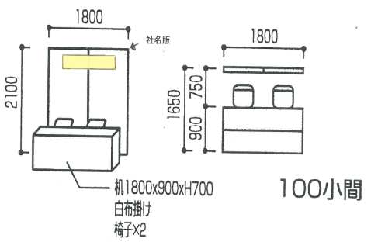
みやぎ食品・飲料販路開拓展示商談会
＜本イベントの特徴＞
「食」ビジネスマッチングのプロフェッショナル
・宮城県
・ジェトロ仙台
・一般社団法人日本能率協会（JMA）（FOODEX主催）
が、初めての方、経験の浅い方も丁寧にサポートします。
参加企業への「業界セミナー（無料）」で国内外バイヤーとの取引の基本について学ぶことができます。
首都圏のバイヤーにも広く開催を告知するほか、国内外バイヤーおよび輸出協力企業（輸出商社）を招聘し、商談をセッティングします。
＜本展示商談会への参加について＞
■出展料金：無料（1小間のみ）、2小間以上の場合は1小間につき3万円（税別）
■基本小間（１小間）：バックパネル、社名板、椅子2脚、机、白布
※上記以外の工事費、各種備品資材レンタル、
冷蔵庫などは自社負担願います。
■参加申込締切：2017年7月31日（月） 必着
■募集定員：100社 ※募集後、内容について審査させていただき、出展の可否をお知らせ
いたします（8月中）。
■申込方法：添付「出展申込書」に漏れなく記載のうえ、2017年7月31日（月）までに下記事務局宛にメールにてお送りください。8月上旬に審査の上、参加の可否をお伝えいたします。
※個別商談会について：バイヤー決定後、申込みを開始します。（10月以降予定）。
積極的にご活用ください。
■参加してもらいたい企業・団体：
＊品数は少ないが、広くマーケットに新製品を紹介してみたい企業
＊国内外展示会への出展経験は少ないが、今回チャレンジしてみたい企業
＊直接国内バイヤーと話をする機会がなかったので、まずは話をしてみたい企業
＊輸出について、商社や海外バイヤーと話をしてみたい企業
＊新しいビジネス関係者と出会いたい方
■申込書提出・事務局：
「みやぎ食品・飲料販路開拓展示商談会」事務局
一般社団法人日本能率協会 産業振興センター内
TEL：03-3434-0998 メール： jmatenji@jma.or.jp
主催：一般財団法人みやぎ産業交流センター／協力：宮城県、ジェトロ 仙台、（一社）日本能率協会（JMA)

Slide 3
みやぎ食品・飲料販路開拓展示商談会
参加申込書
提出先
「みやぎ食品・飲料販路開拓展示商談会」事務局 宛
（一社）日本能率協会 産業振興センター内
E-Mail：jmatenji@jma.or.jp
申込期限
2017年7月31日（月）必着
「みやぎ食品・飲料販路開拓展示商談会」に以下のとおり参加を希望します。
出展者名
フリガナ
所在地 | 〒
担当者所属・役職・氏名
担当者連絡先TEL
担当者連絡先e-mail
出展申込について | □ 1小間（無料） □ 小間（1小間以上は有料となります）
出展実績の有無 | □ 初めて □ 出展経験あり（展示会名称： ）
商談会参加実績の有無 | □ 初めて □ 参加経験あり（商談会名称： ）
会いたい業種 | □ 小売店 □ 問屋・卸 □ 外食産業 □ 輸出商社 □ 海外ﾊﾞｲﾔｰ
輸出関心地域 （輸出商社、海外ﾊﾞｲﾔｰ希望の場合） | □ 台湾 □ シンガポール □ フィリピン □ マレーシア □ タイ □ ミャンマー □ インド □ 北米 □ アフリカ □ 香港・マカオ□ 中東 □ その他（ ）
出展予定製品・名称 | 特徴
今回ご記入いただきました個人情報は、本展示商談会に関するご案内、情報発信のために使用させていただきます。
なお，貴社名のほか、当日撮影された写真をホームページや広報印刷物に掲載させていただく場合がありますので，ご了承ください。

